Slide 1
基于MNL离散算法的交通规划四步法 ——深圳市城市空中交通规划案例
钟帅 李培森
2024年5月28日

Slide 2
目录
课堂案例回顾
引入MNL算法的交通规划四步法
结果展示

Slide 3
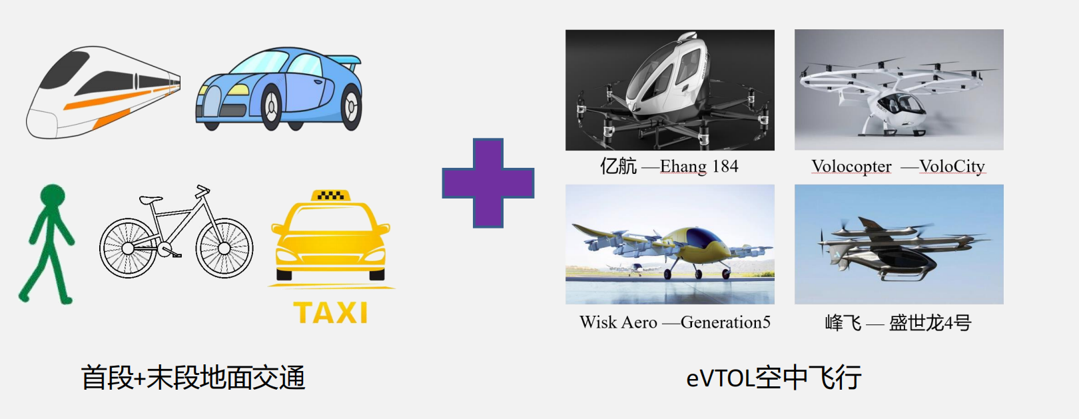
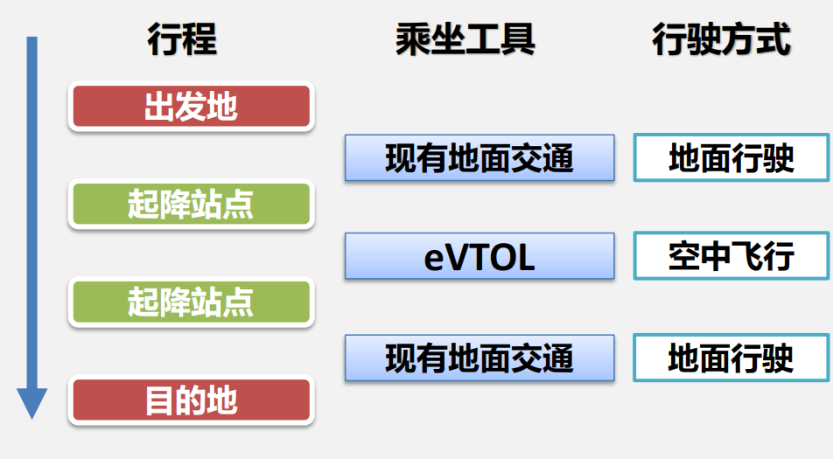
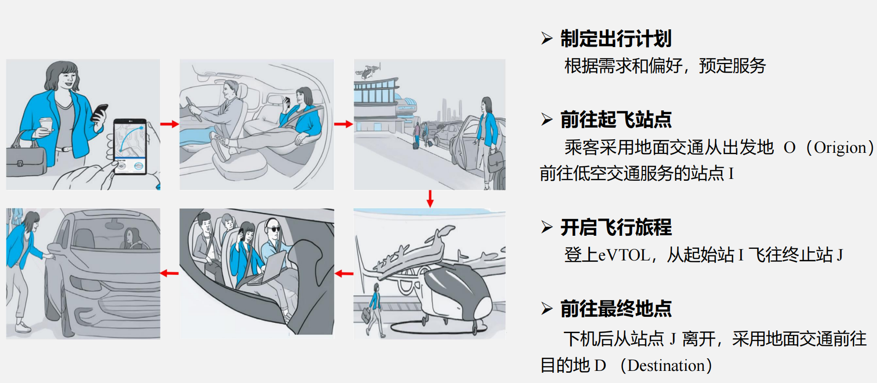
课堂案例回顾——背景
背景：基于eVTOL的空中交通
首段+末段采用地面交通
eVTOL实现固定站点空中飞行

Slide 4
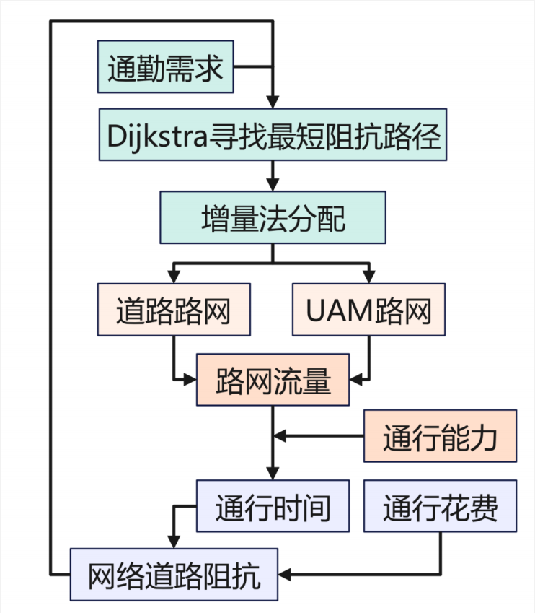

课堂案例回顾——四阶段法（引入UAM道路后的新路网）
交通发生与吸引
交通分布
交通方式选择 → 将UAM视作路网的一部分进行简化
交通分配
算法流程： 将OD流量分成N份分配，共执行N次迭代
Step1：对于1/N的OD交通流量，为每一对OD找到最短的路径（从O到D花 费总时间最少的路径，可以使用Dijkstra算法），分配流量到路径上
Step2：更新全局路网信息（如每条道路的交通流量），根据路阻函数，计 算基于当前流量下的新的道路时间，获得新的路网，进行下一次循环
已有深圳市OD数据

Slide 5
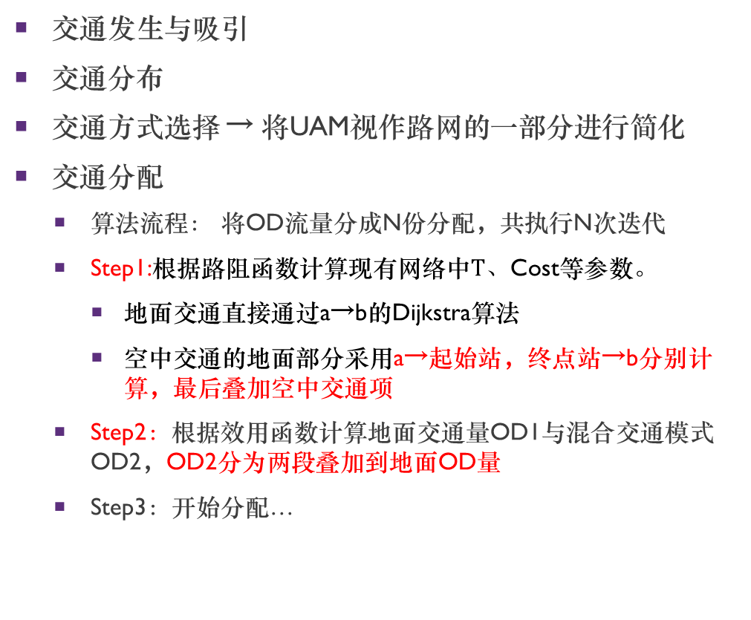


课堂案例回顾——四阶段法（引入UAM道路后的新路网）
交通发生与吸引
交通分布
交通方式选择 → 将UAM视作路网的一部分进行简化
交通分配
算法流程： 将OD流量分成N份分配，共执行N次迭代
Step1:根据路阻函数计算现有网络中$T、$Cost等参数。
地面交通直接通过a→b的Dijkstra算法
空中交通的地面部分采用a→起始站，终点站→b分别计算，最后叠加空中交通项
Step2：根据效用函数计算地面交通量OD1与混合交通模式OD2，OD2分为两段叠加到地面OD量
Step3：开始分配…
效用设计：
$$\begin{aligned}&V_{\text{飞行}}=β_{0}+β_{1}(T_{\text{飞行}}−T_{\text{地面}}) \\ +β_{2}（Cost_{飞行}−Cost_{地面}） \\ &V_{\text{地面}}=0\end{aligned}$$
已有深圳市OD数据
各交通方式比例：
$${\hat{p}}_{飞}=P(Y=k|x)=\frac{e^{V_{\text{飞行}}}}{1+e^{V_{\text{飞行}}}}$$
$\text{for} k=1，$2

Slide 6
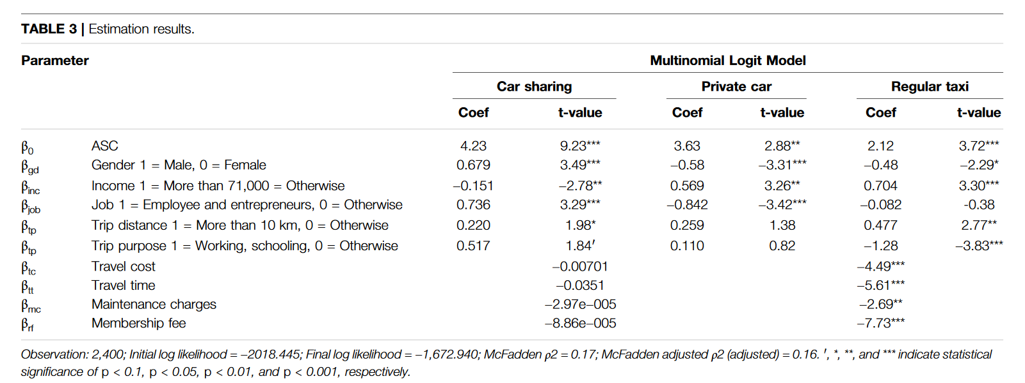
模型设定细节与阻抗函数分析
不是所有的OD对都需要考虑采用混合方式
地面交通更长
（1→站1）+（2→站2）>（1→2）
仅有必要场景多重分配，否则直接分配
对有多个空中线路时的处理
预先加入空中交通模式的内部对比→fly_cost
fly_cost与road_cost用于流量分配
MNL的阻抗函数
设定传统出行模式为(Ali Aden et al., 2022)
旅行时间系数
成本系数
设定eVTOL出行为(Boddupalli et al., 2024)
旅行时间系数
成本系数

Slide 7
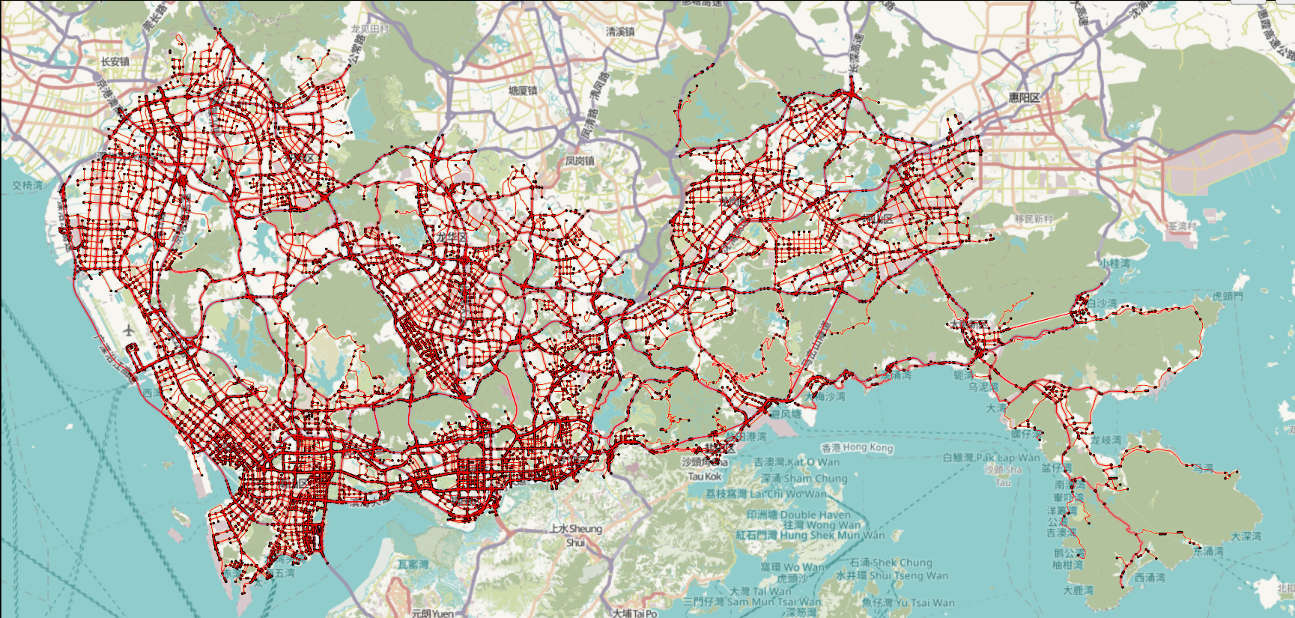
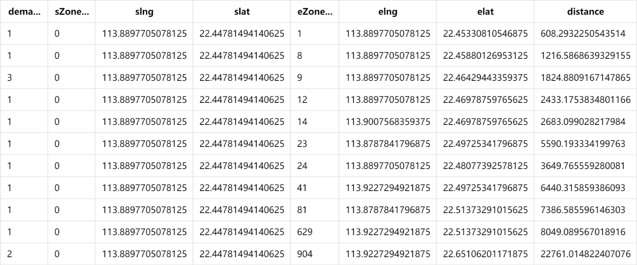
数据简介
深圳市路网
OD对数据

Slide 8
结果展示——流量分配结果

Slide 9
结果展示——需求承担量

Slide 10
结果展示——对路网的贡献

Slide 11
MNL模型系数的影响

Slide 12
成本相关因素

Slide 13
谢谢大家！
钟帅

